Slide 1

惊弓之鸟

Slide 2
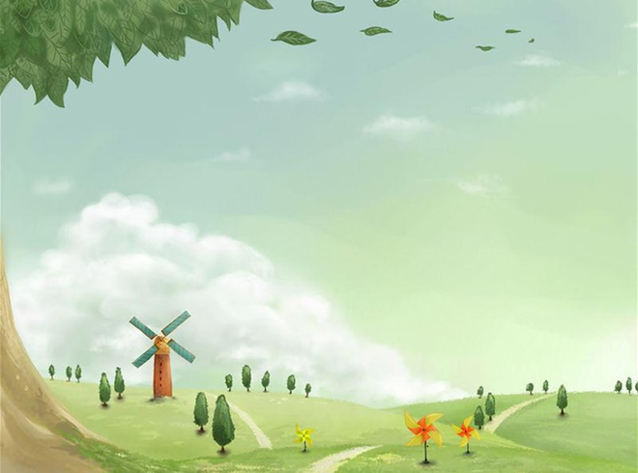

1、认字9个，写字7个。
2、能正确、流利、有感情地朗读课文，复述课文。
3、积累成语“惊弓之鸟”，理解意思。
学习目标

Slide 3
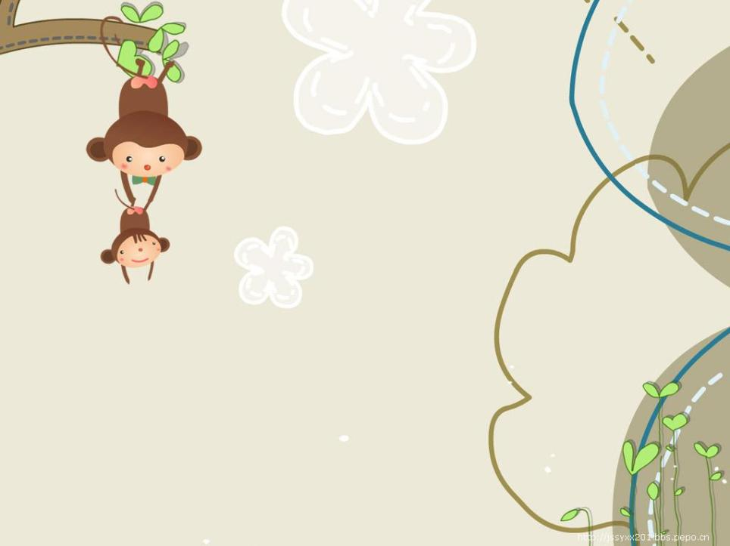
1、自由朗读课文，了解课文内容，要求把课文读通顺，读熟。
2、划出生字词。
自主学习：

Slide 4

我会读
惊弓之鸟 翅膀 射箭
大吃一惊 打猎 大雁
孤单失群 本事 拉弦 悲惨 愈合

Slide 5
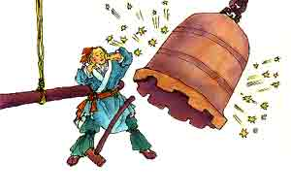
你知道吗？
掩耳盗铃 邯郸学步 守株待兔
望梅止渴 井底之蛙 高山流水
胸有成竹 唇亡齿寒 闻鸡起舞
指鹿为马 不学无术 脱颖而出
入木三分 八仙过海 天衣无缝
不名一钱 对牛弹琴 画龙点晴
盲人摸象 开卷有益 ……
PPT模板：www.1ppt.com/moban/ PPT素材：www.1ppt.com/sucai/
PPT背景：www.1ppt.com/beijing/ PPT图表：www.1ppt.com/tubiao/
PPT下载：www.1ppt.com/xiazai/ PPT教程： www.1ppt.com/powerpoint/
资料下载：www.1ppt.com/ziliao/ 范文下载：www.1ppt.com/fanwen/
试卷下载：www.1ppt.com/shiti/ 教案下载：www.1ppt.com/jiaoan/
PPT论坛：www.1ppt.cn PPT课件：www.1ppt.com/kejian/
语文课件：www.1ppt.com/kejian/yuwen/ 数学课件：www.1ppt.com/kejian/shuxue/
英语课件：www.1ppt.com/kejian/yingyu/ 美术课件：www.1ppt.com/kejian/meishu/
科学课件：www.1ppt.com/kejian/kexue/ 物理课件：www.1ppt.com/kejian/wuli/
化学课件：www.1ppt.com/kejian/huaxue/ 生物课件：www.1ppt.com/kejian/shengwu/
地理课件：www.1ppt.com/kejian/dili/ 历史课件：www.1ppt.com/kejian/lishi/
Notes:
PPT模板：www.1ppt.com/moban/ PPT素材：www.1ppt.com/sucai/
PPT背景：www.1ppt.com/beijing/ PPT图表：www.1ppt.com/tubiao/
PPT下载：www.1ppt.com/xiazai/ PPT教程： www.1ppt.com/powerpoint/
资料下载：www.1ppt.com/ziliao/ 范文下载：www.1ppt.com/fanwen/
试卷下载：www.1ppt.com/shiti/ 教案下载：www.1ppt.com/jiaoan/
PPT论坛：www.1ppt.cn PPT课件：www.1ppt.com/kejian/
语文课件：www.1ppt.com/kejian/yuwen/ 数学课件：www.1ppt.com/kejian/shuxue/
英语课件：www.1ppt.com/kejian/yingyu/ 美术课件：www.1ppt.com/kejian/meishu/
科学课件：www.1ppt.com/kejian/kexue/ 物理课件：www.1ppt.com/kejian/wuli/
化学课件：www.1ppt.com/kejian/huaxue/ 生物课件：www.1ppt.com/kejian/shengwu/
地理课件：www.1ppt.com/kejian/dili/ 历史课件：www.1ppt.com/kejian/lishi/

Slide 6
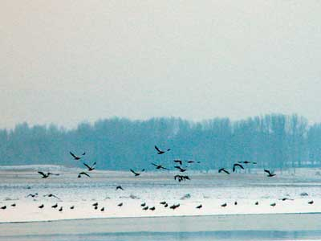
我知道
能手：
具有某种技能，对某项工作、运动特
别熟练的人。文中指更羸善长射箭。
就是本领的意思。
处境和遭遇极其痛苦，令人伤心。
伤口长好。
不顾及性命，文中指大雁尽最大力量
往高处飞。
因出乎意料而非常惊奇。
本事：
悲惨：
愈合：
拼命：
大吃一惊：

Slide 7

课文内容我了解
说一说，课文讲了一件什么事？

Slide 8
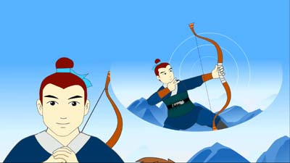
你觉得更羸是个什么样的人？你从哪些语句中感受到的呢？

Slide 9
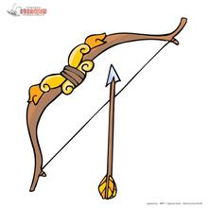

Slide 10
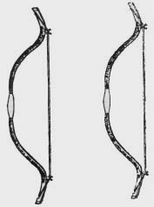

Slide 11
更羸是怎么把这只鸟射下来的？划出表现更羸动作的词语。

Slide 12
更羸：“大王，我不用箭，只要拉一下弓，这只大雁就能掉下来。”
魏王：“是吗？”“你真有这样的本事？”
更羸：“请让我试一下。”
魏王：“啊！”“真有这样的本事!”
大吃一惊

Slide 13

合作探究
更羸是怎样判断出这是一只受伤的鸟的？请在文中找出相关语句，读一读，在小组中交流自己的答案。

Slide 14
更羸说：“它飞得慢，叫的声音很悲惨。飞得慢，因为它受过箭伤，伤口没有愈合，还在作痛；叫得悲惨，因为它离开同伴，孤单失群，得不到帮助。它一听到弦响，心里很害怕，就拼命往高处飞。它一使劲，伤口又裂开了，就掉下来了。”

Slide 15
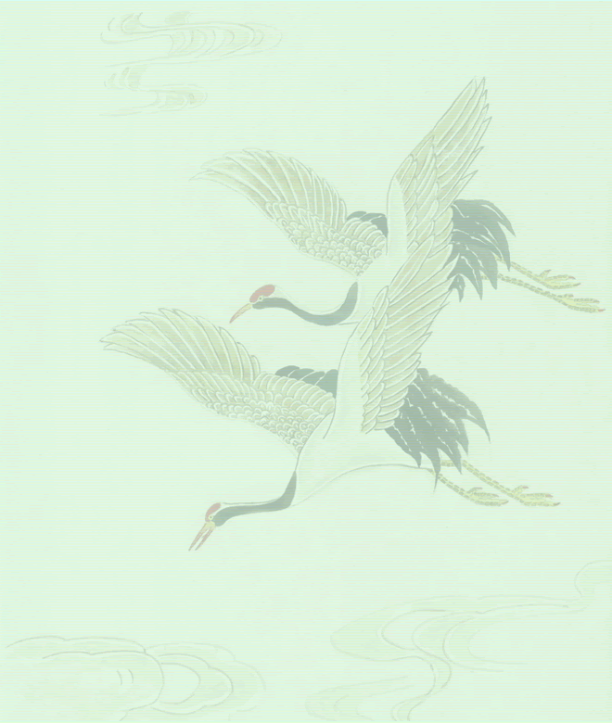
更羸看到了什么？用“——”画出来。
更羸听到了什么？用“~~~”画出来。
更羸是怎样进行分析的？用“===”画出来。

Slide 16

更羸看到：
它飞得慢。
更羸听到：
叫的声音很悲惨。
更羸分析：
1、飞得慢，因为它受过箭伤，伤口没有愈合，还在作痛。
2、叫得悲惨，因为它离开同伴，心里很害怕，就拼命往高处飞。它一使劲，伤口又裂开了，就掉下来了。

Slide 17

练习：
大雁因为 ，所以飞得慢。它因为 ，所以叫得悲惨。它一听到弦响，因为 ，所以拼命往高处飞。因为 ，所以伤口又裂开了。因为伤口裂开了，所以就 。

Slide 18
练习：
大雁因为 ，所以飞得慢。
受过箭伤
孤单失群
它因为 ，所以叫得悲惨。

Slide 19

它一听到弦响，因为 ，所以拼命往高处飞。
心里害怕
一使劲
因为 ，所以伤口又裂开了。
因为伤口裂开了，所以就 。
掉了下来

Slide 20

大雁因为受过箭伤 ，所以飞得慢。它因为孤单失群，所以叫得悲惨。它一听到弦响，因为心里害怕，所以拼命往高处飞。因为一使劲，所以伤口又裂开了。因为伤口裂开了，所以就掉了下来。

Slide 21
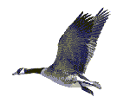
“惊弓之鸟”的意思：
受到弓箭惊吓的鸟。
比喻受过惊吓后，遇到一点情况就害怕的不得了的人。

Slide 22


精卫填海
这个成语由神话故事演变而来，记载于《山海经·北山经》及《述异记》里。
传说炎帝神农氏的小女儿女娃，有一天驾驶一叶轻舟东游大海，不幸小船被东海突起的风浪打翻，女娃被大海吞噬。但她不甘心被水淹死，她的精灵变成一只美丽、勇敢的小鸟，她飞翔时总叫着“精卫!精卫!”所以她被叫成“精卫”。
精卫住在发鸠（jiu)山上，一心要填平可恨的东海，每天从西山衔一枝树枝或一颗小石子投入东海。大海嘲笑说：“小鸟儿，就算你干上百万年，也休想把我填平!”精卫毫不犹豫地回答说：“就算干到一千万年，一万万年，干到世界末日，我也要将你填平。”从此，精卫更加不停息地往返，把西山树枝和石头衔投东海。

Slide 23
谢谢！

